Slide 1
Доскажи словечко

Slide 2
На пожаре ждёт беда,
Если кончилась…

Slide 3
Вода

Slide 4
Ох, опасные сестрички-
Это маленькие…

Slide 5
Спички

Slide 6
Знать обязан каждый житель,
Где висит…

Slide 7
Огнетушитель

Slide 8
Дым столбом поднялся вдруг,
Кто не выключил…

Slide 9
Утюг

Slide 10
Пламя прыгнуло в листву,
Кто у дома жёг…

Slide 11
Траву

Slide 12
Коль не тратишь время даром,
Быстро справишься с …

Slide 13
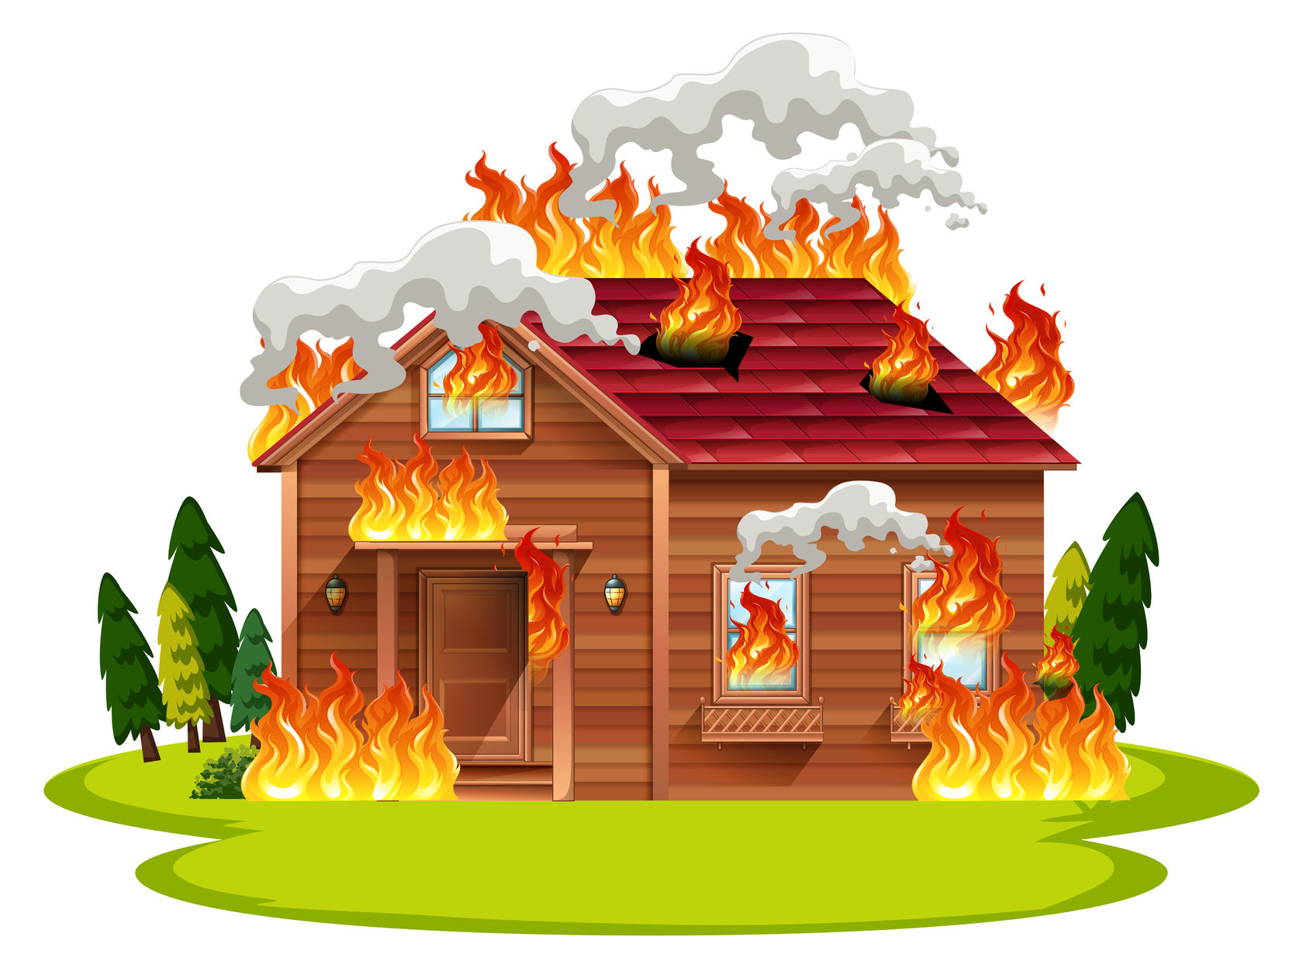
Пожаром

Slide 14
Чтоб дорогу перейти,
Нужно этот знак найти!
Здесь машины сбавят ход:
Пешеходный …

Slide 15
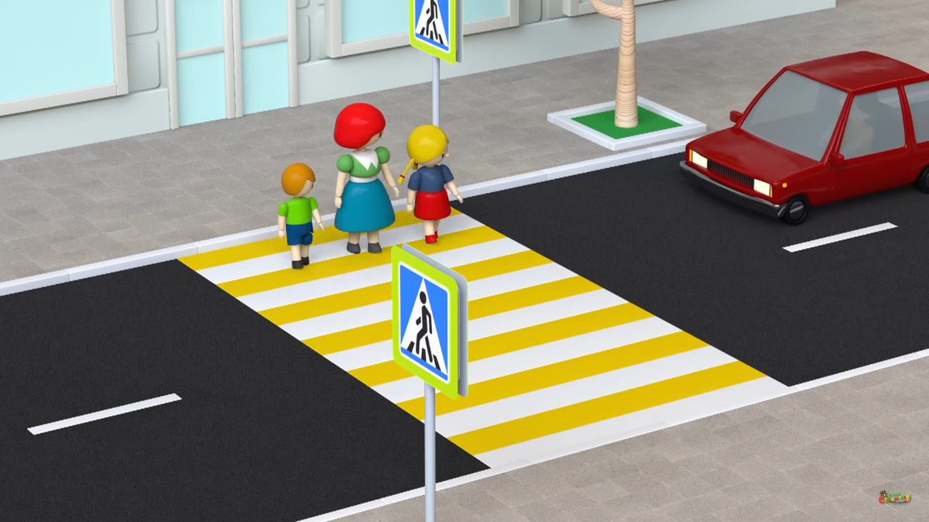
Переход

Slide 16
Людям верно я служу:
Я порядок навожу
На дорогах с давних пор.
Я трёхглазый …

Slide 17
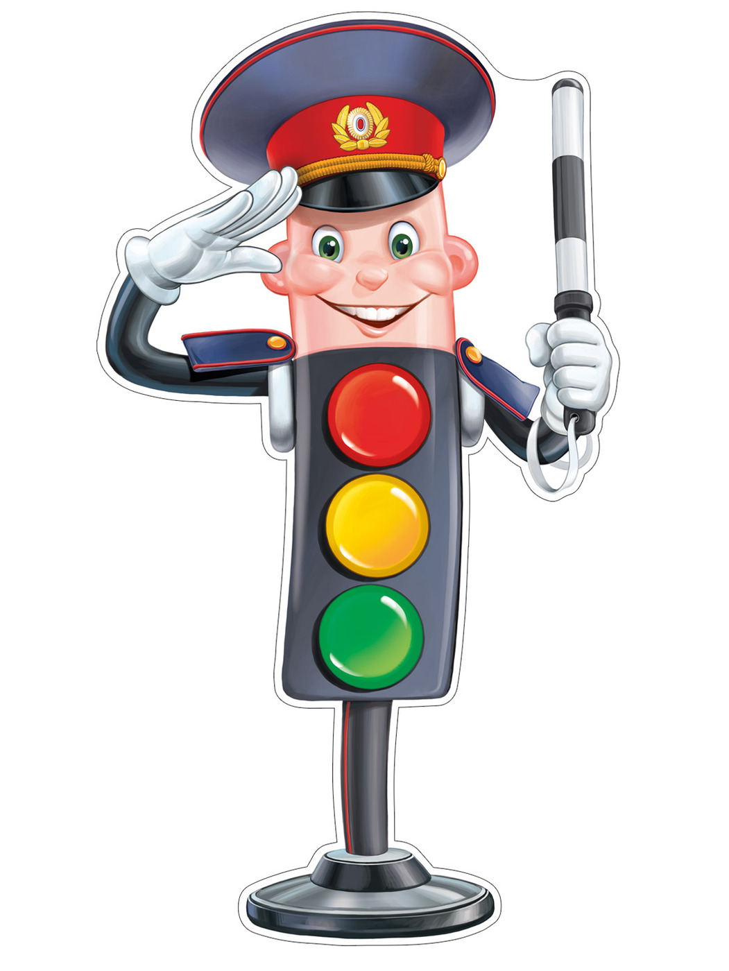
Светофор

